Slide 1
Արսեն հակոբյան

Slide 2
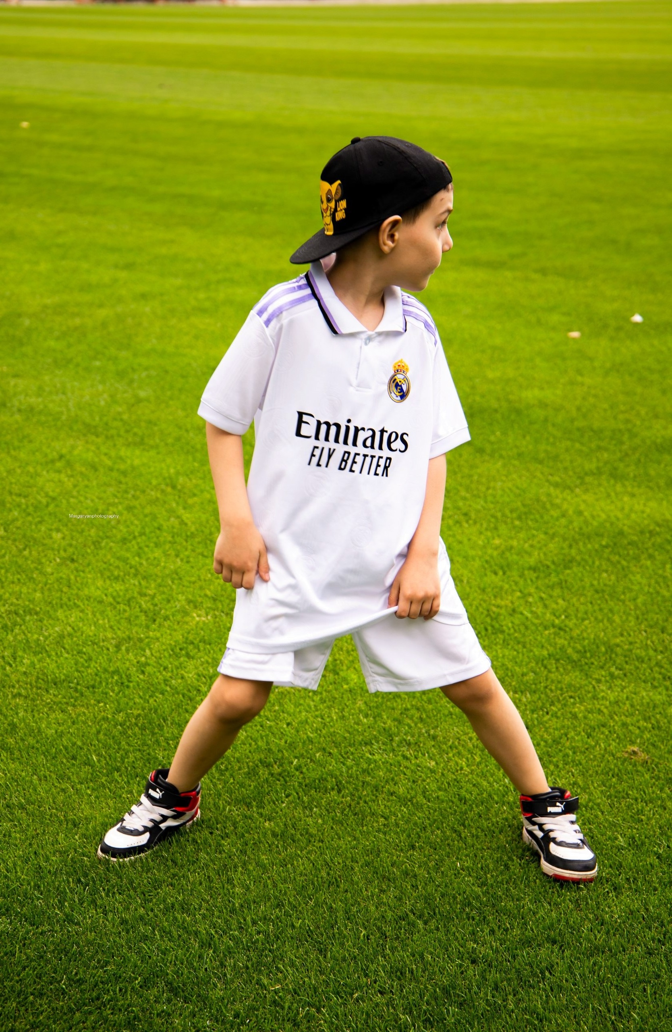
Ես սեբաստացի Արսենն եմ
Իմ ընտանիքում ես միակ սեբաստացին եմ:
Երկու տարի է սովորում եմ Հյուսիսային դպրոցում

Slide 3
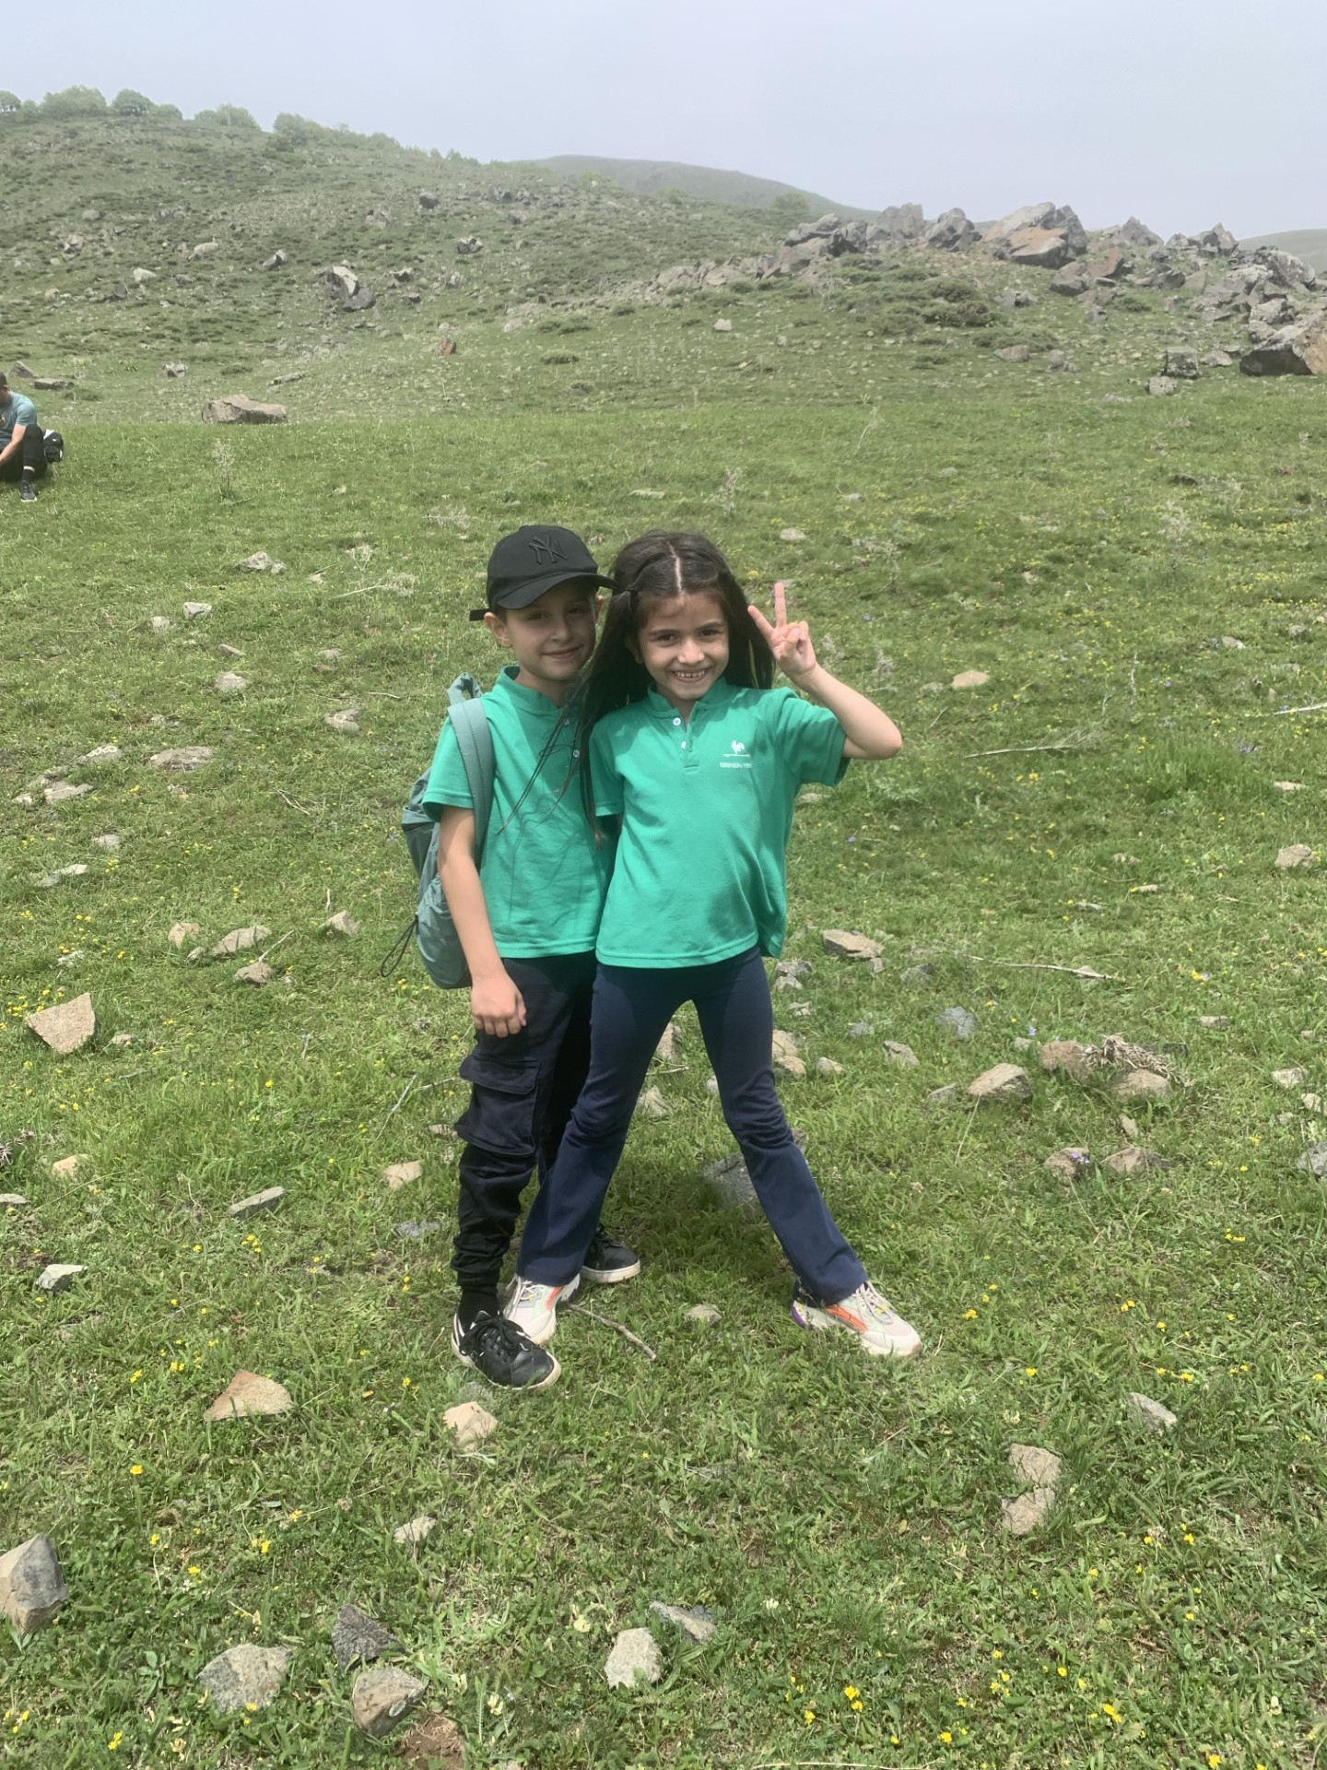
Իմ սեբաստացի ընկերը նկարում իմ ընկերուհի Եվան է: նա իմ ամենա հավատարին ընկերն է:

Slide 4
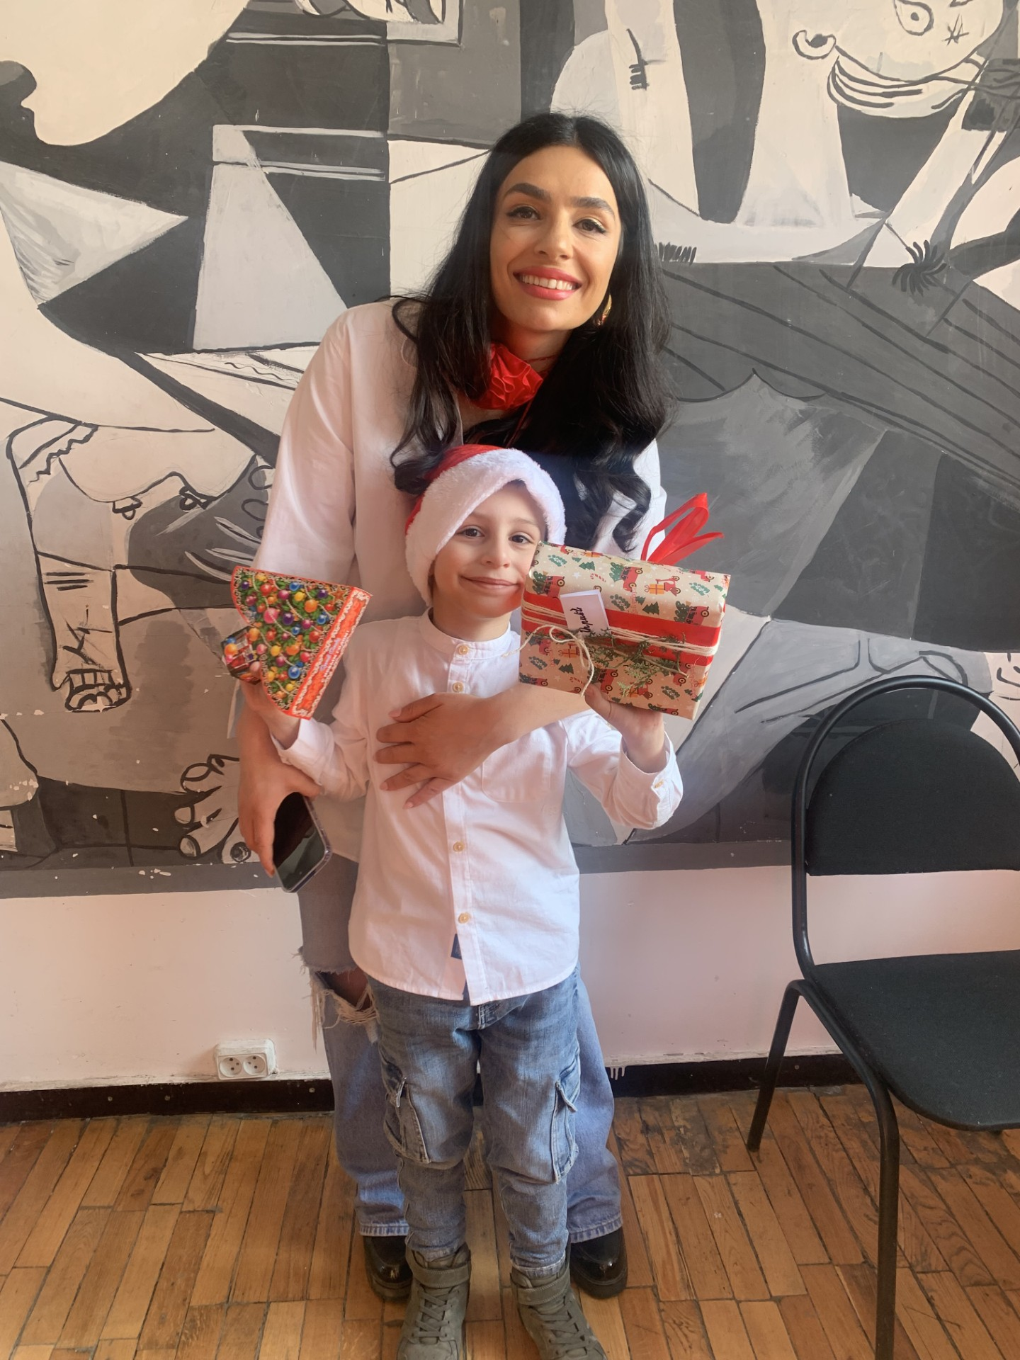
Իմ սեբաստացի ուսուցչուհին իմ ամենասիրելի ուսուցչուհին է ընկեր սրբուհին է:
ՆԱ ՇԱՏ ԳԵՂԵՑԻԿ Է:

Slide 5
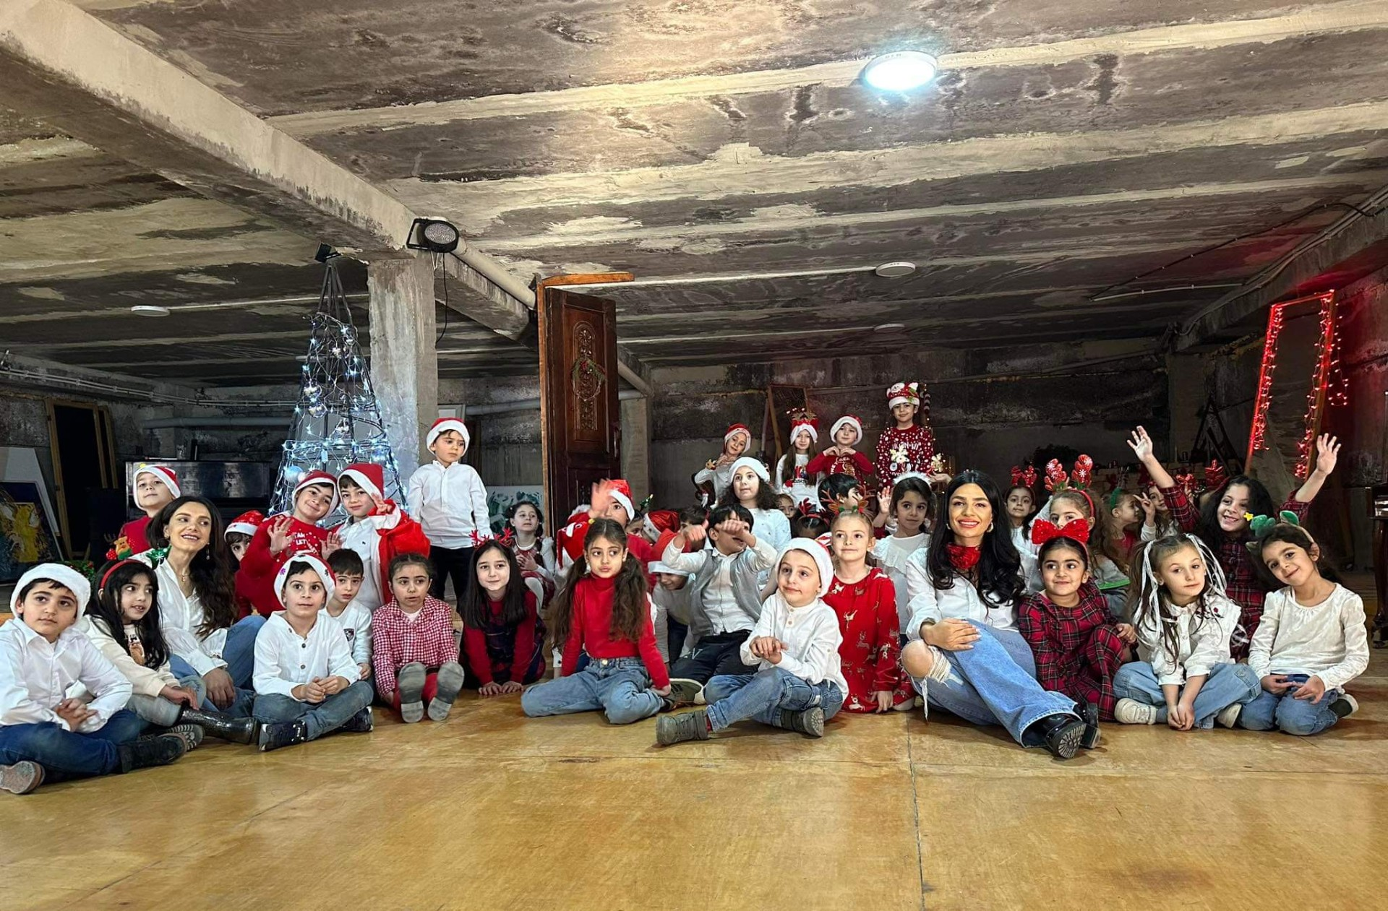
ԴՊՐՈՑՈՒՄ ԻՄ ԱՄԵՆԱՍԻՐԵԼԻ ԱՆԿՅՈՒՆԸ
ԴՊՐՈՑՈՒՄ ԻՄ ԱՄԵՆԱՍԻՐԵԼԻ ԱՆԿՅՈՒՆԸ ԴԱ ԱՐՏԱՍԱՀՄԱՆՆ Է և ՍՊՈՐՏ ԶԱԼԸ:

Slide 6
ԻՄ ԱՄԵՆԱՍԻՐԵԼԻ ՈՒՍՈՒՄՆԱԿԱՆ ԳՈՐԾՈՂՈՒԹՅՈՒՆԸ
ԻՄ ԱՄԵՆԱՍԻՐԵԼԻ ԳՈՐԾՈՂՈՒԹՅՈՒՆԸ ԴԱ ՄԱԹԵՄԱՏԻԿԱՆ և ՀԵԾԱՆՎԱՎԱՐՈՒԹՅՈՒՆՆ Է:

Slide 7
ԻՆՉ ԵՆ ՍԵԲԱՍՏԱՑԻՆԵՐԸ ՊԱՏՐԱՍՏՈՒՄ
ՍԵԲԱՍՏԱՑԻ ՏՈՆԻՆ ԸՆԴԱՌԱՋ
ՍԵԲԱՍՏԱՑՈՒ ՏՈՆԻՆ ԸՆԴԱՌԱՋ ՄԵՆՔ ՊԱՏՐԱՍՏԵԼ ԵՆՔ ՍՈՒՋՈՒԽ, ԹԹՈՒ, ՀԱՐԻՍԱ և ԿԱՎԻ ՄԱԳՆԻՍՆԵՐ:

